Slide 1



PortaFIB 1.1
PortaFIB 1.1 & API de Firma Web
ParcBit, 1 de Juliol de 2016

Slide 2

Índex de continguts
Millores PortaFIB 1.1
Nou model de Firma: API de Firma Web
Procés de Firma PortaFIB 1.1
Mòduls de Firma Web: MiniApplet, MiniApplet en Servidor, SIA, @firma AutoFirma & Client Mòbils
Plugin de Firma Web PortaFIB o “Passarel·la de Firma”

Slide 3
1. Millores PortaFIB 1.1

Slide 4
Millores PortaFIB 1.1?
Mòduls de Firma (API de Firma Web)
Selecció Mòdul de Firma segons Tipus de Document
Plugin de Segellat de Temps
Gestió de Plugins via WEB
Propietats de Configuració PortaFIB via WEB
Suport de PAdES, XAdES i CAdES
Plantilles de Custòdia i politica de Segellat de Temps
Alliberació Github
Contacte: otae@fundaciobit.org
Demo: http://portafib.ibit.org/portafib

Slide 5
2. API de Firma WEB

Slide 6
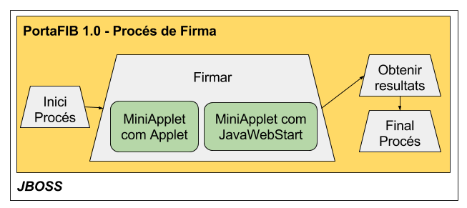
Model PortaFIB 1.0
Notes:
* La firma es feia amb MiniApplet
* MiniApplet estava incrustat
* Problemes:
(1) Chrome no suportava Java
(2) IBSALUT: Volia Firma en nuvol (SIA).
El problema ja no era suportar una capseta més sino que ja es necessitava ualguna cosa modula, "enxufable", i d'aqui que es va pensar en una API de Firma WEB

Slide 7
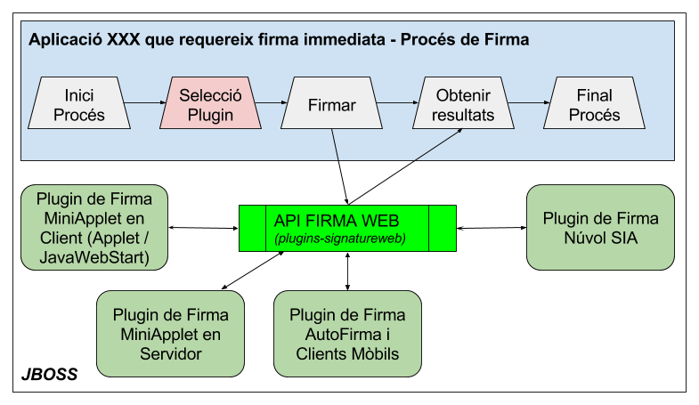
PortaFIB 1.1 & API de Firma WEB
Notes:
El centre de portafib és ara l'API de FIRMA WEB.
S'aplicació no s'ha de pegar en cada implementació ni cada implementació s'ha d'ajustar a cada aplicació sino que a traves de l'API de Firma WEB feim d'intermediari
Aplicacio XXX pot ser PortaFIB 1.1 com qualsevol altra aplicació: RIPEA, SISTRA, ...

Slide 8
3. Procés de Firma PortaFIB 1.1

Slide 9
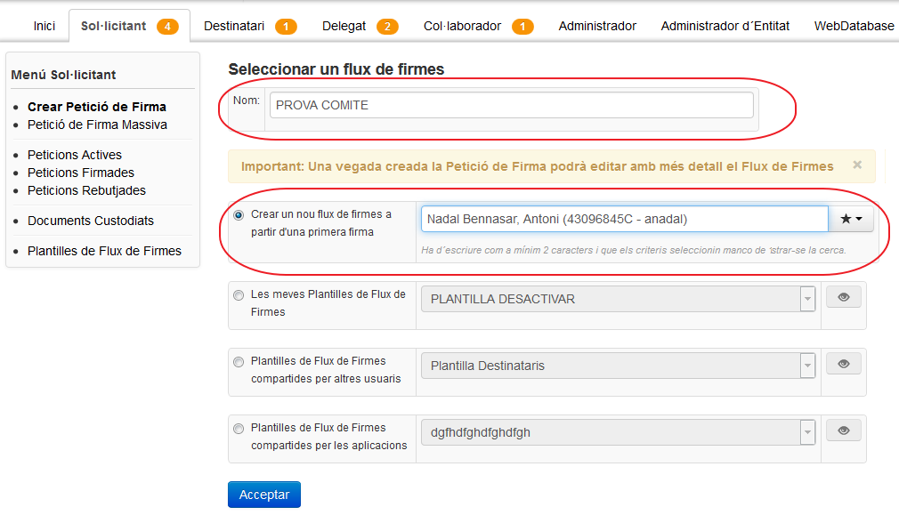
Sol·licitant: Selecció Destinatari/s

Slide 10
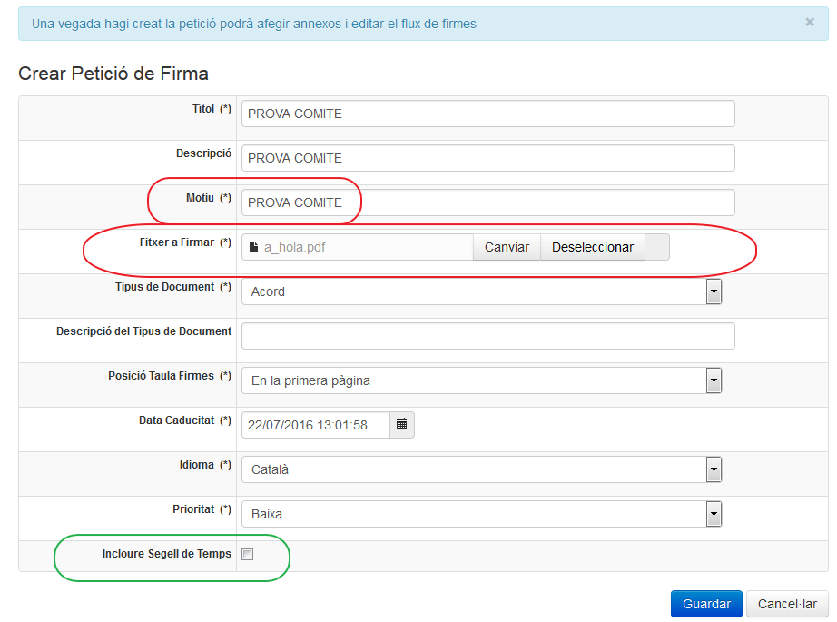
Sol·licitant: Definir Petició de Firma

Slide 11
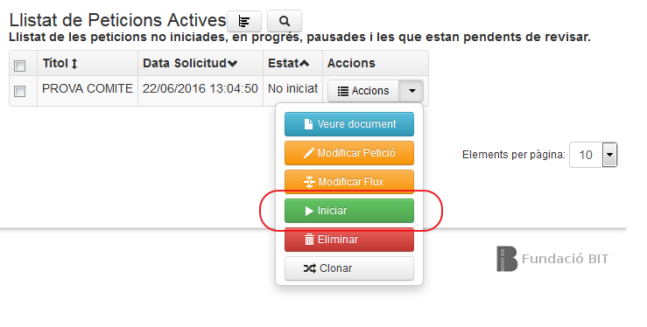
Sol·licitant: Iniciar Petició de Firma

Slide 12
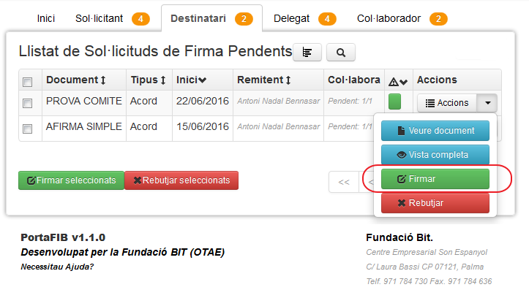
Destinatari: Firma Sol·licitud de Firma

Slide 13
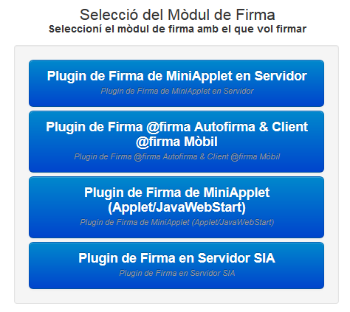
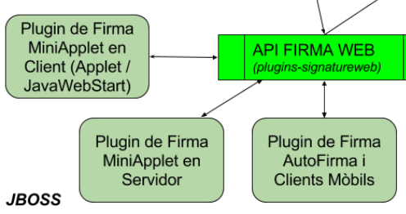
Destinatari: Selecció de Mòdul de Firma
Notes:
* Cadascun d’aquests botons cridarà a un plugin diferent
* Hi ha 4 plugins I un 5è que ja explicarem més endavant.
* Començarem explicant els de firma en local fins el de firma en remot.

Slide 14
4. Mòduls de Firma Web

Slide 15
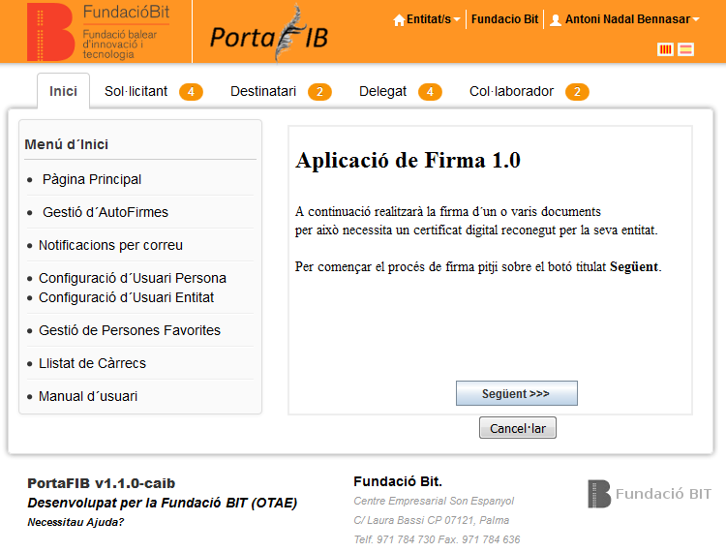
Plugin Firma Web: MiniApplet @firma 1/3
Presentació

Slide 16
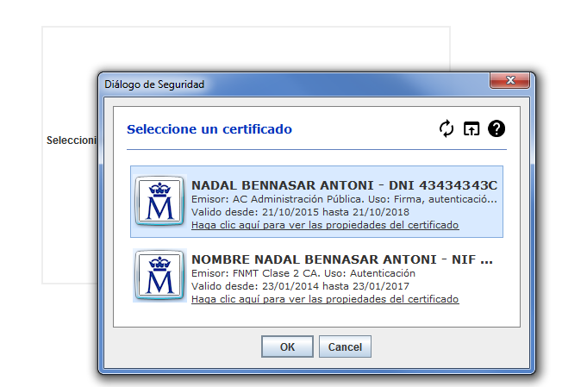
Plugin Firma Web: MiniApplet @firma 2/3
Selecció de certificat

Slide 17
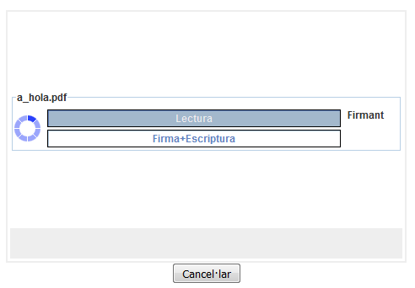
Plugin Firma Web: MiniApplet @firma 3/3
Proces de Firma

Slide 18
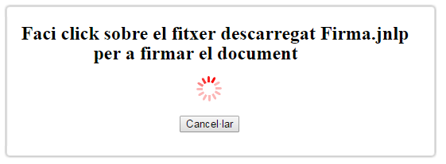
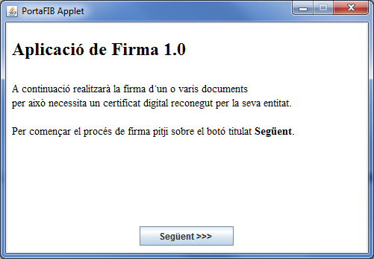
Plugin Firma Web: MiniApplet @firma JNLP
Procés de Firma en Chrome

Slide 19

Plugin Firma Web: @firma AutoFirma
i Client Mòbil @firma
Introducció
(1) Requereix de la instal·lació d’una App en el Client
En ordinador de sobre taula: @firma AutoFirma (Web de @firma)
(http://administracionelectronica.gob.es/ctt/clienteafirma/descargas#.V2upfaKtBuY)
En disp. Mòbils: Client Mòbil @ firma (App Store o Play Store)
(2) Mode de firma trifasica (semi-servidor i semi-client):
- pre firma: servidor (genera hash: millora rendiment)
- firma de hash: client (descarrega hash i el firma: millora transferència i rapidesa firma)
- post firma: servidor (afegir firma, estampació PDF visible i segellat de temps: millora rendiment)

Slide 20
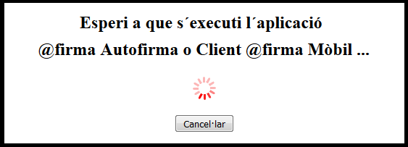
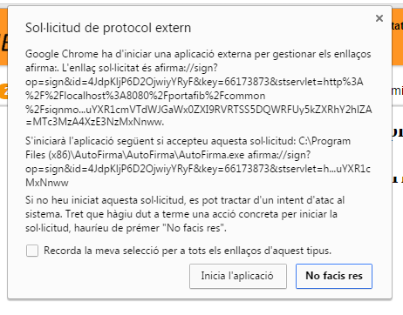
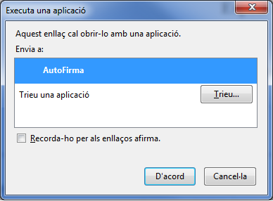
Plugin Firma Web: @firma AutoFirma
i Client Mòbil @firma
@firma AutoFirma en Windows 1/2
Firefox
Chrome

Slide 21
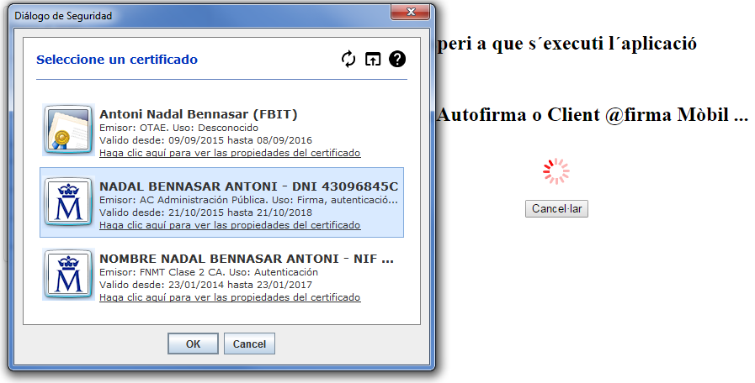
Plugin Firma Web: @firma AutoFirma
i Client Mòbil @firma
@firma AutoFirma en Windows 2/2

Slide 22
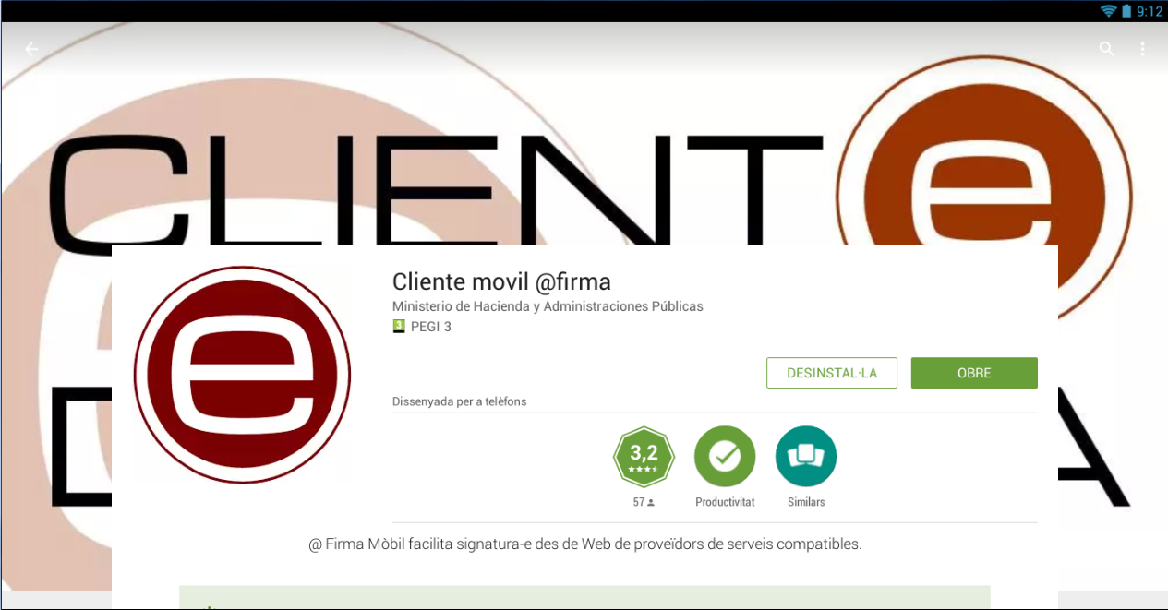
Plugin Firma Web: @firma AutoFirma
i Client Mòbil @firma
@firma AutoFirma en Android 1/2

Slide 23
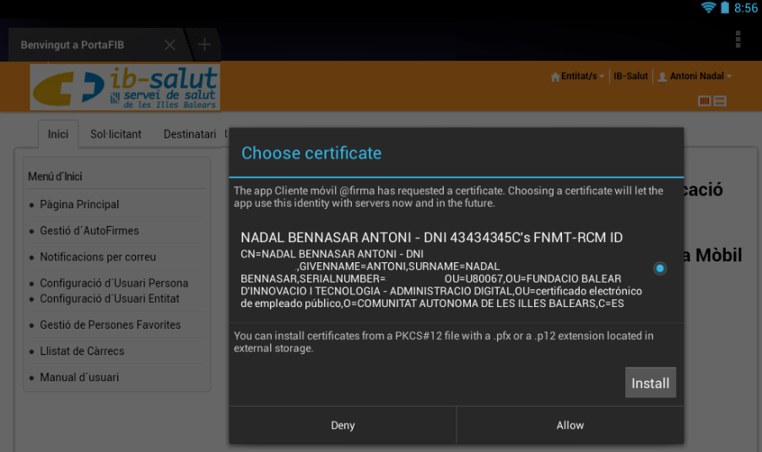
Plugin Firma Web: @firma AutoFirma
i Client Mòbil @firma
Client Mòbil @firma en Android 2/2

Slide 24
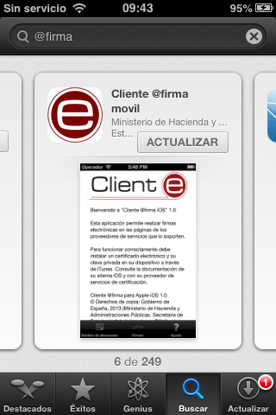
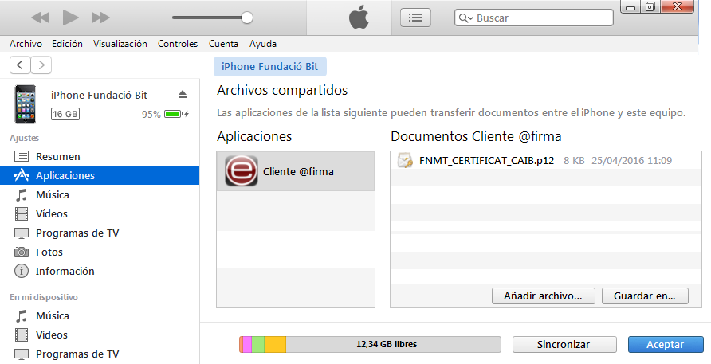
Plugin Firma Web: @firma AutoFirma
i Client Mòbil @firma
Client Mòbil @firma en iOS 1/3
App Store
iTunes per Windows

Slide 25
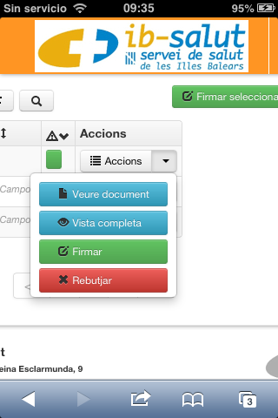
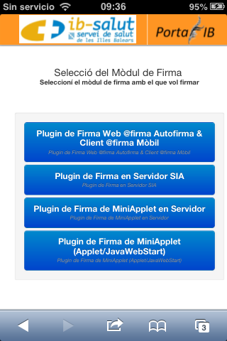
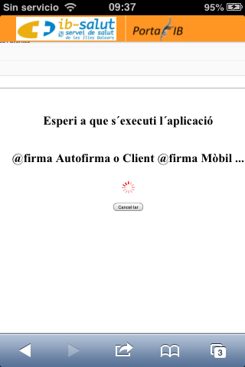
Plugin Firma Web: @firma AutoFirma
i Client Mòbil @firma
Client Mòbil @firma en iOS 2/3

Slide 26
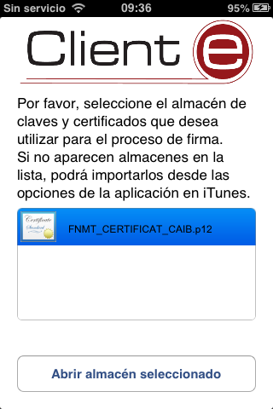
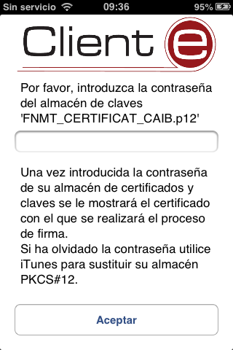
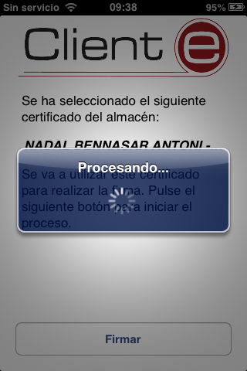
Plugin Firma Web: @firma AutoFirma
i Client Mòbil @firma
Client Mòbil @firma en iOS 3/3

Slide 27
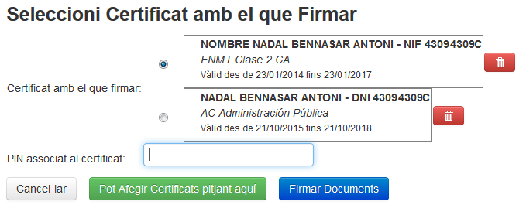
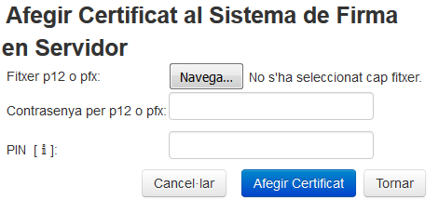
Plugin Firma Web: MiniApplet en Servidor
Plugin d’exemple

Slide 28
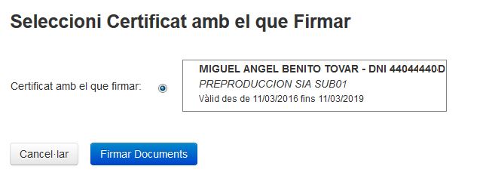
Plugin Firma Web: SIA
Plugin firma en núvol
Es consulta via ws els certificats disponibles per l’usuari
Notes:
Es consulta via ws els certificats disponibles per l’usuari

Slide 29
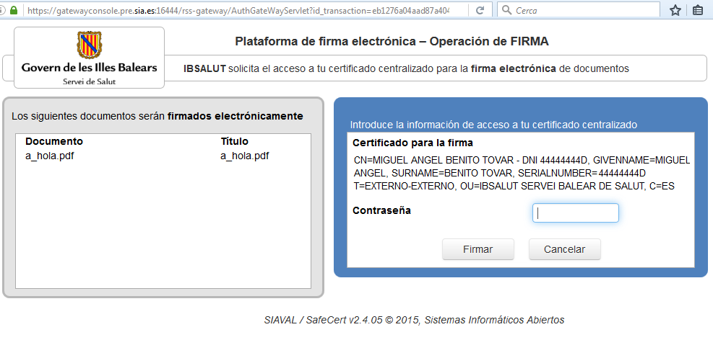
Plugin Firma Web: SIA
Plugin firma en núvol
Notes:
HSM

Slide 30
5. Passarel·la de Firma PortaFIB

Slide 31
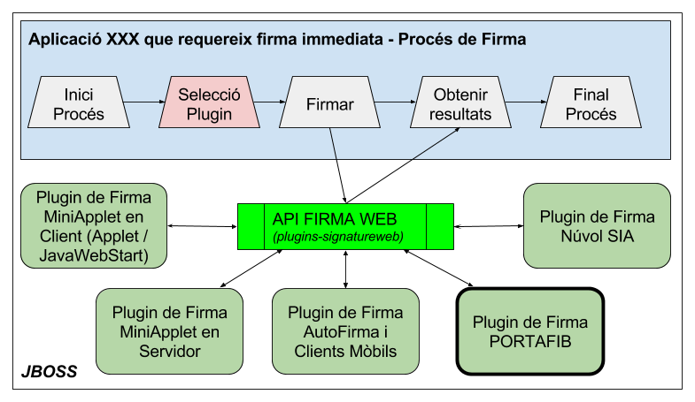
Plugin Firma Web: Passarel·la de
Firma PortaFIB
Emprar PortaFIB com a mòdul de Firma

Slide 32
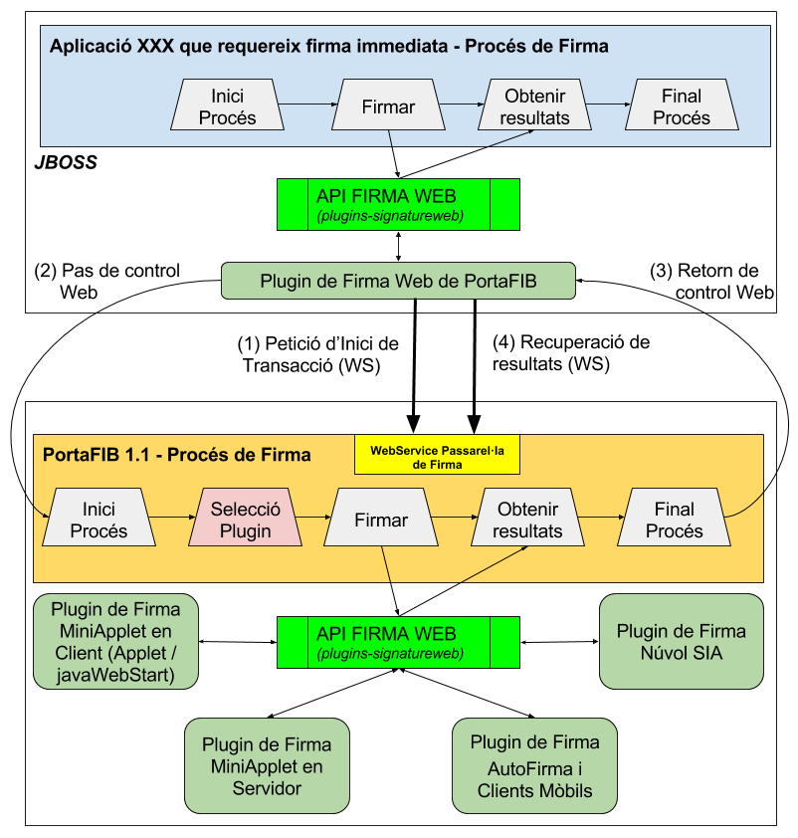
Plugin Firma Web:
Passarel·la de
Firma PortaFIB
Emprar PortaFIB com
a mòdul de Firma

Slide 33
Contacte: otae@fundaciobit.org

